Slide 1
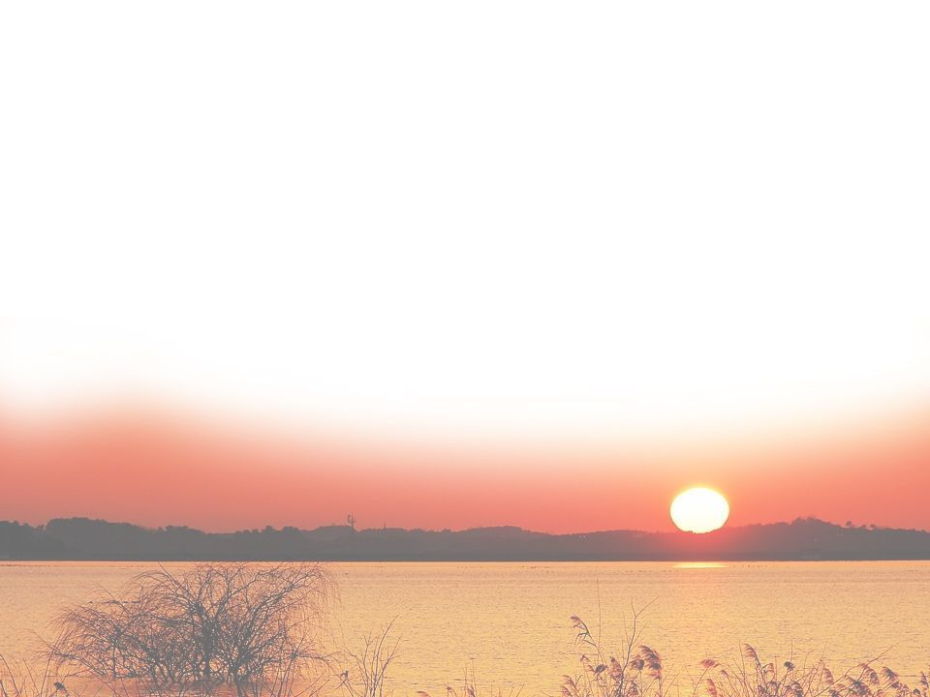
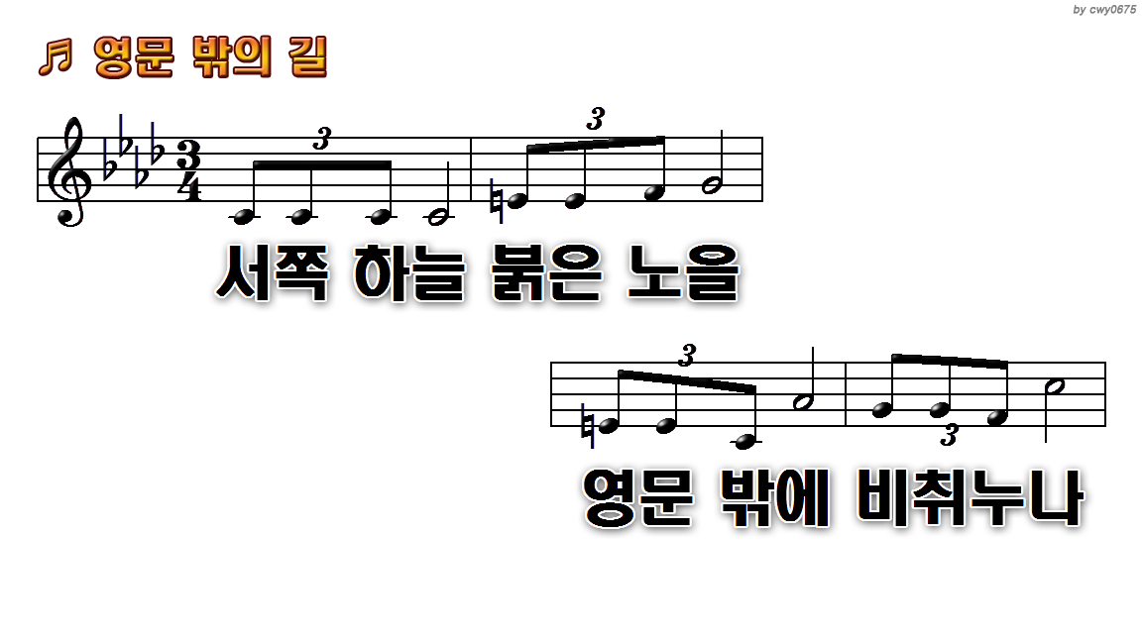
1.서쪽 하늘 붉은 노을
5.한 발자욱 두 발자욱
9.눈물 없이 못 가는 길
13.아픈 다리 싸매 주고
17.십자가의 고개턱이

Slide 2
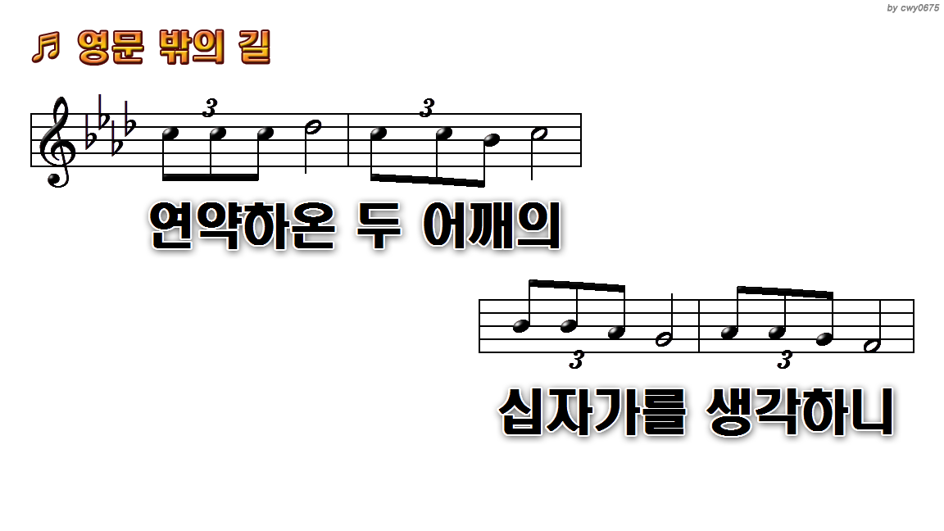
1.서쪽 하늘 붉은 노을
5.한 발자욱 두 발자욱
9.눈물 없이 못 가는 길
13.아픈 다리 싸매 주고
17.십자가의 고개턱이

Slide 3
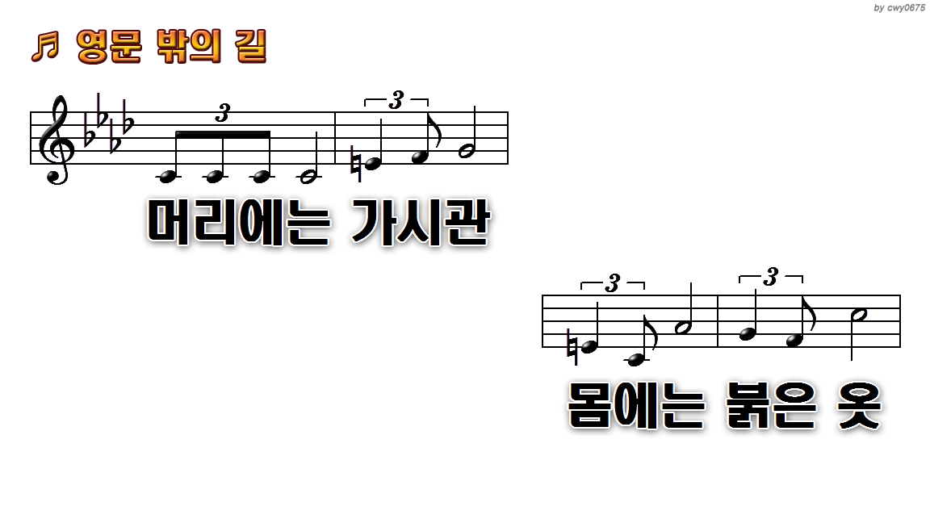
1.서쪽 하늘 붉은 노을
5.한 발자욱 두 발자욱
9.눈물 없이 못 가는 길
13.아픈 다리 싸매 주고
17.십자가의 고개턱이

Slide 4
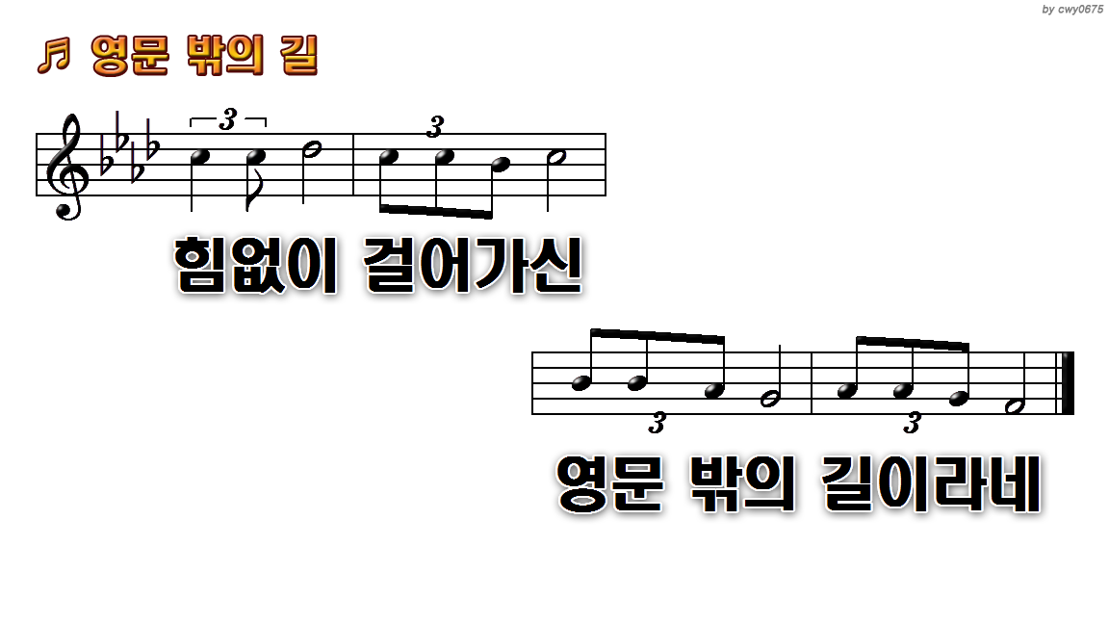
1.서쪽 하늘 붉은 노을
5.한 발자욱 두 발자욱
9.눈물 없이 못 가는 길
13.아픈 다리 싸매 주고
17.십자가의 고개턱이

Slide 5
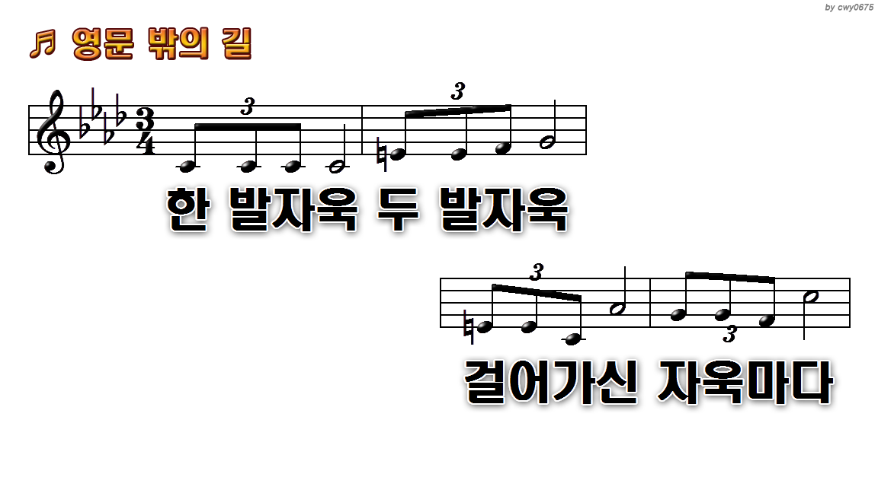
1.서쪽 하늘 붉은 노을
5.한 발자욱 두 발자욱
9.눈물 없이 못 가는 길
13.아픈 다리 싸매 주고
17.십자가의 고개턱이

Slide 6
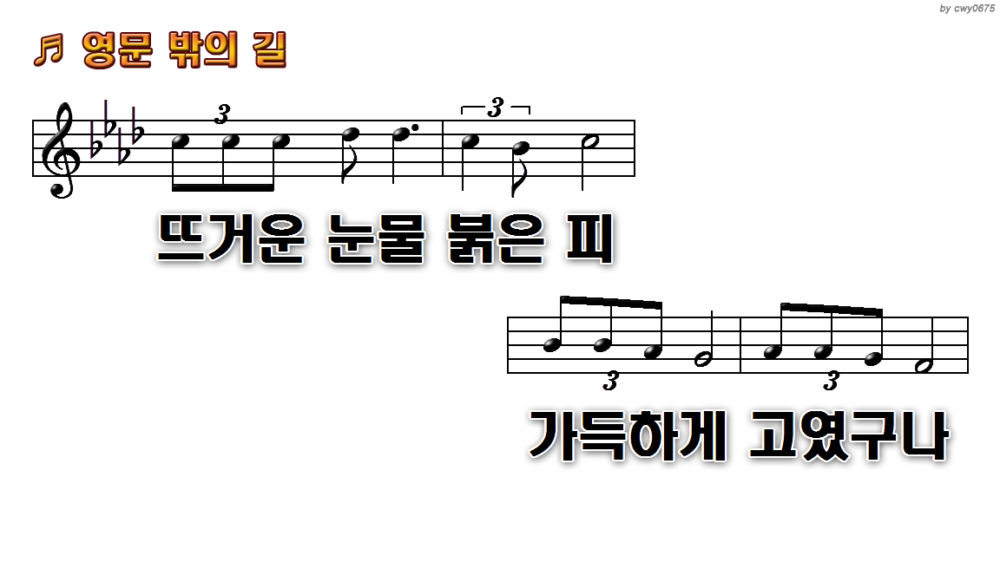
1.서쪽 하늘 붉은 노을
5.한 발자욱 두 발자욱
9.눈물 없이 못 가는 길
13.아픈 다리 싸매 주고
17.십자가의 고개턱이

Slide 7
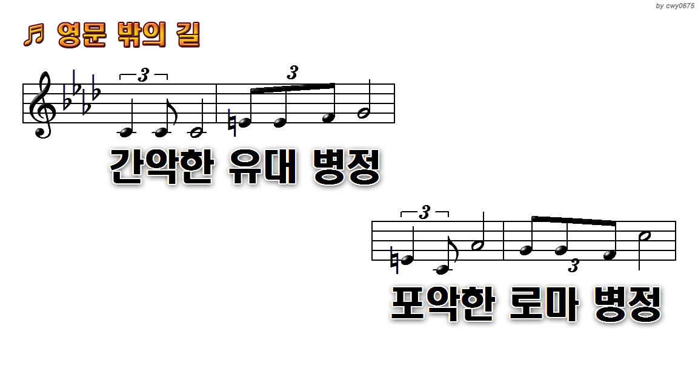
1.서쪽 하늘 붉은 노을
5.한 발자욱 두 발자욱
9.눈물 없이 못 가는 길
13.아픈 다리 싸매 주고
17.십자가의 고개턱이

Slide 8
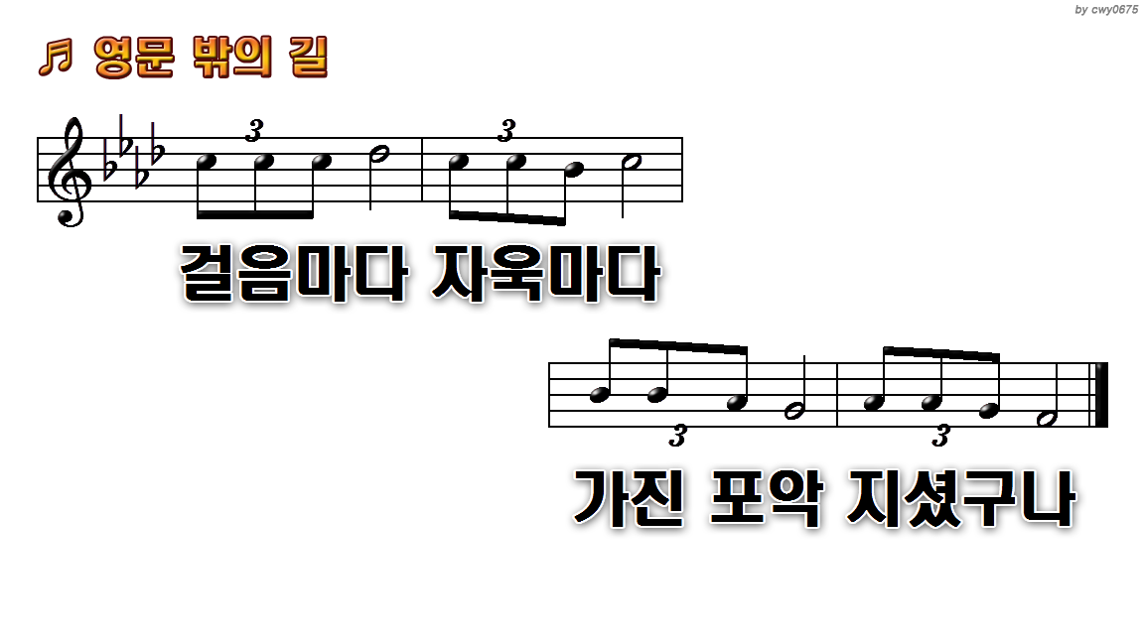
1.서쪽 하늘 붉은 노을
5.한 발자욱 두 발자욱
9.눈물 없이 못 가는 길
13.아픈 다리 싸매 주고
17.십자가의 고개턱이

Slide 9
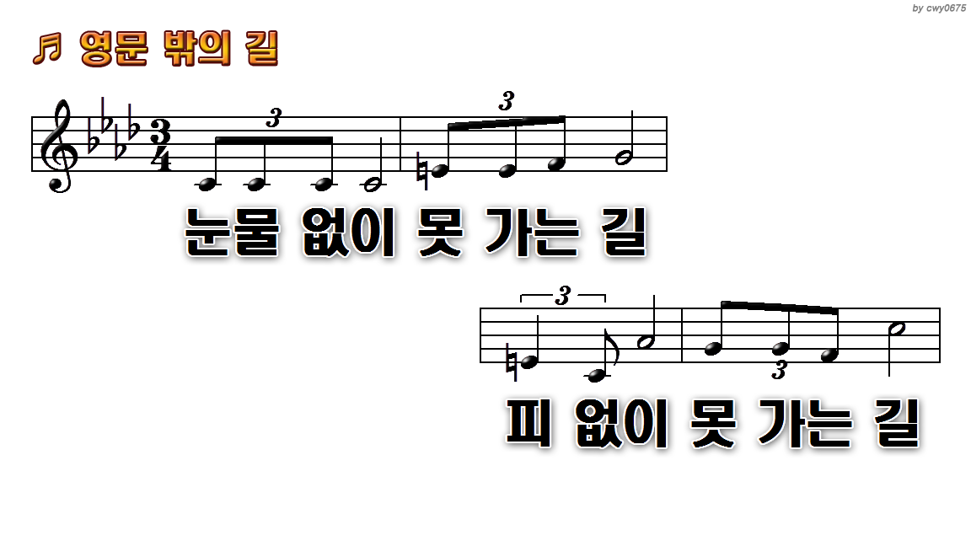
1.서쪽 하늘 붉은 노을
5.한 발자욱 두 발자욱
9.눈물 없이 못 가는 길
13.아픈 다리 싸매 주고
17.십자가의 고개턱이

Slide 10
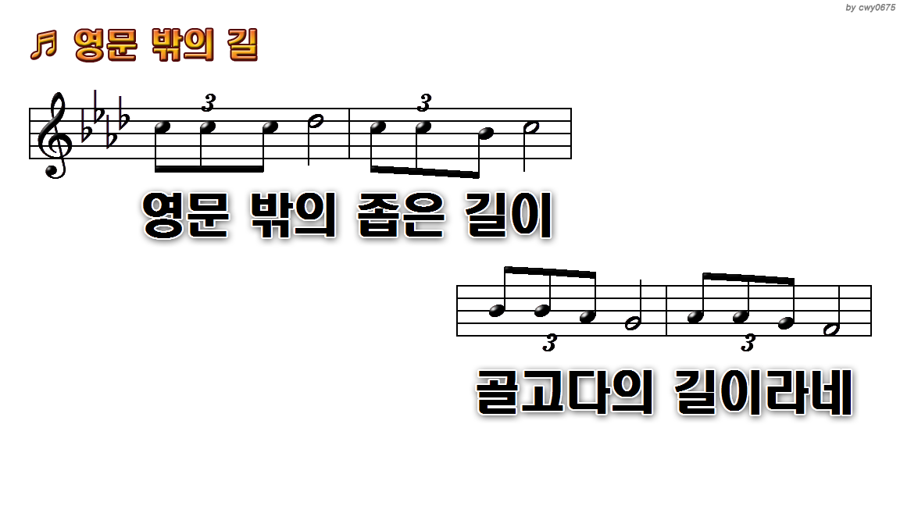
1.서쪽 하늘 붉은 노을
5.한 발자욱 두 발자욱
9.눈물 없이 못 가는 길
13.아픈 다리 싸매 주고
17.십자가의 고개턱이

Slide 11
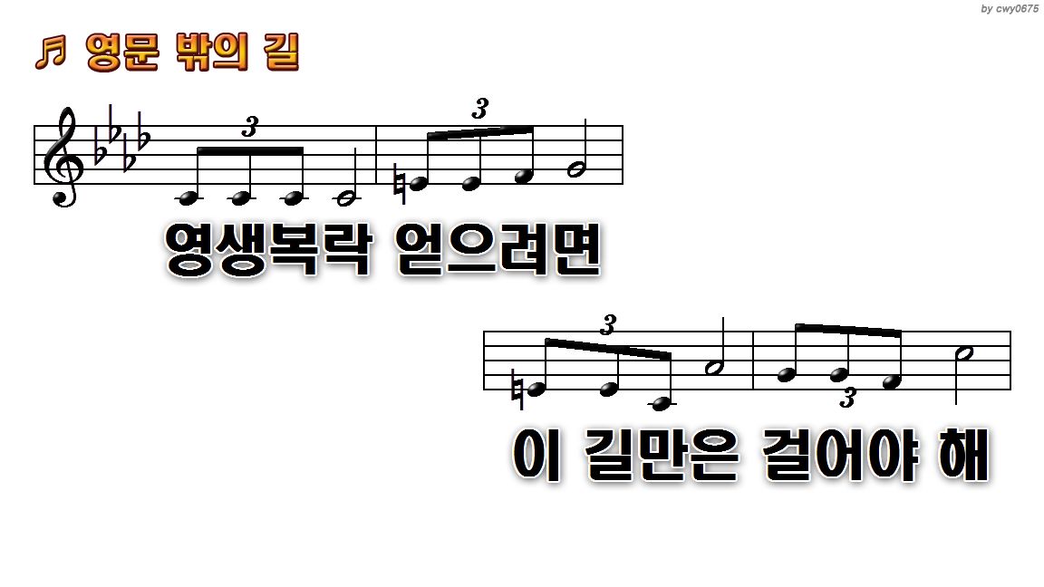
1.서쪽 하늘 붉은 노을
5.한 발자욱 두 발자욱
9.눈물 없이 못 가는 길
13.아픈 다리 싸매 주고
17.십자가의 고개턱이

Slide 12
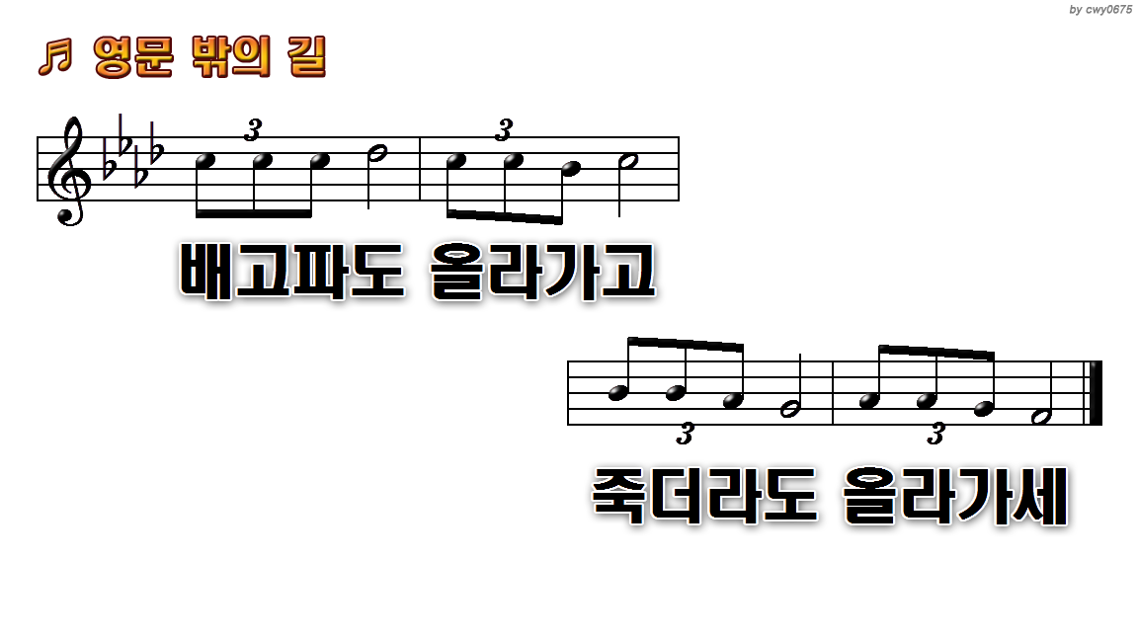
1.서쪽 하늘 붉은 노을
5.한 발자욱 두 발자욱
9.눈물 없이 못 가는 길
13.아픈 다리 싸매 주고
17.십자가의 고개턱이

Slide 13
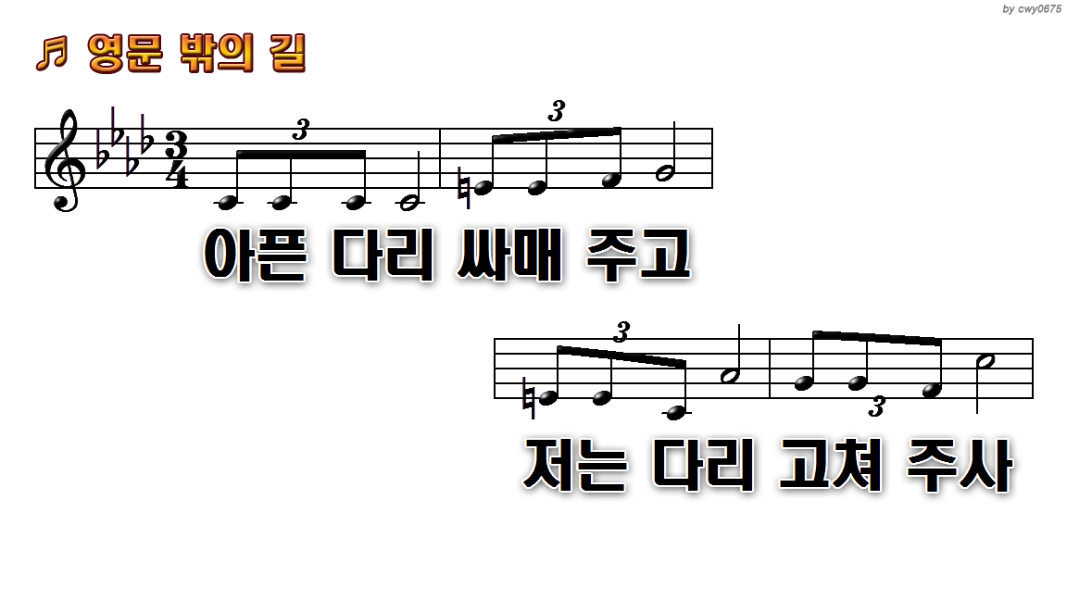
1.서쪽 하늘 붉은 노을
5.한 발자욱 두 발자욱
9.눈물 없이 못 가는 길
13.아픈 다리 싸매 주고
17.십자가의 고개턱이

Slide 14
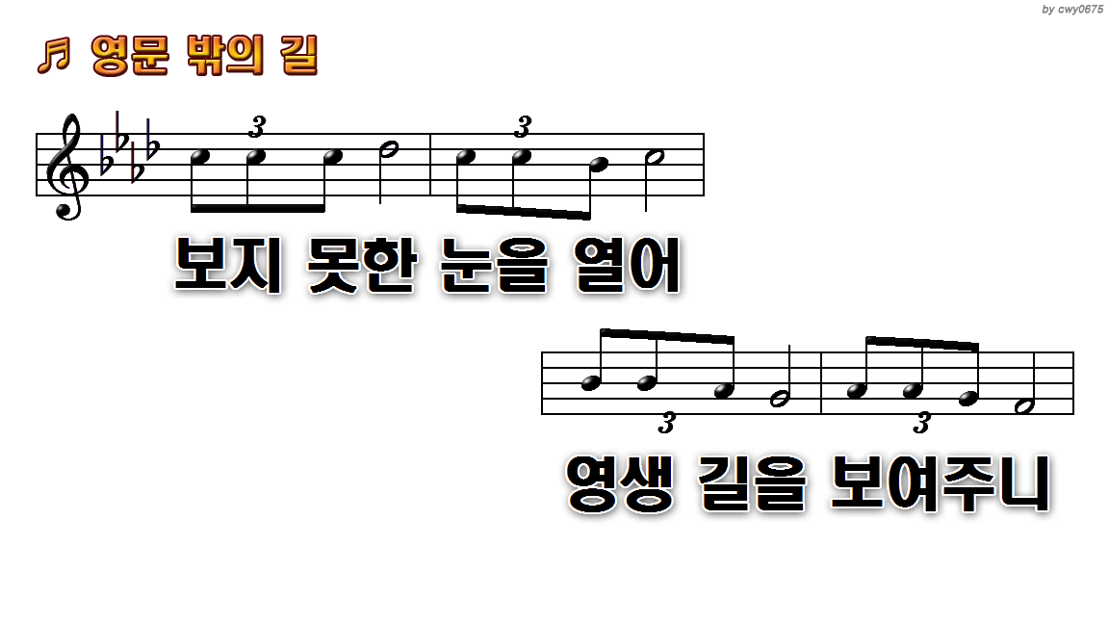
1.서쪽 하늘 붉은 노을
5.한 발자욱 두 발자욱
9.눈물 없이 못 가는 길
13.아픈 다리 싸매 주고
17.십자가의 고개턱이

Slide 15
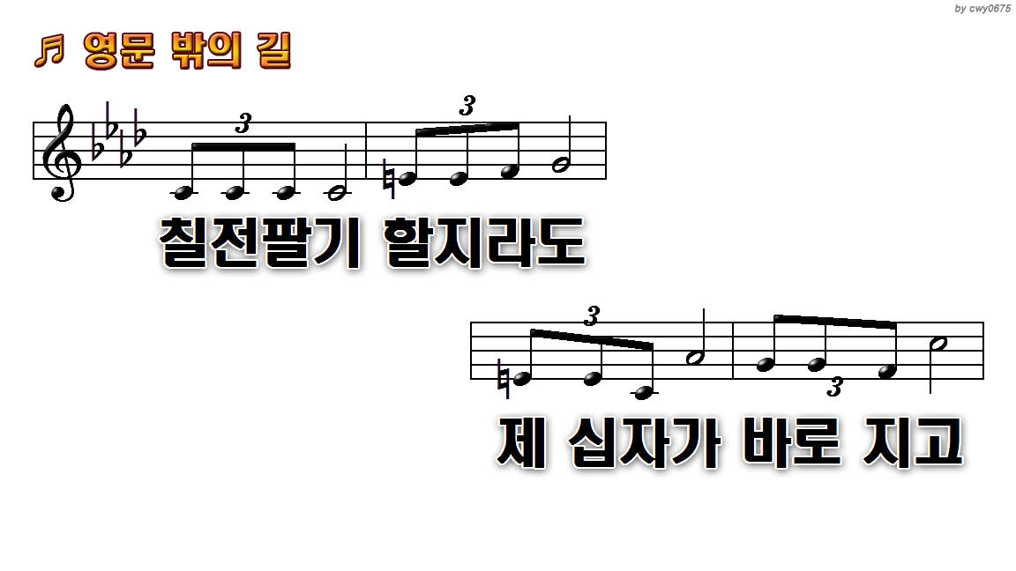
1.서쪽 하늘 붉은 노을
5.한 발자욱 두 발자욱
9.눈물 없이 못 가는 길
13.아픈 다리 싸매 주고
17.십자가의 고개턱이

Slide 16

1.서쪽 하늘 붉은 노을
5.한 발자욱 두 발자욱
9.눈물 없이 못 가는 길
13.아픈 다리 싸매 주고
17.십자가의 고개턱이

Slide 17
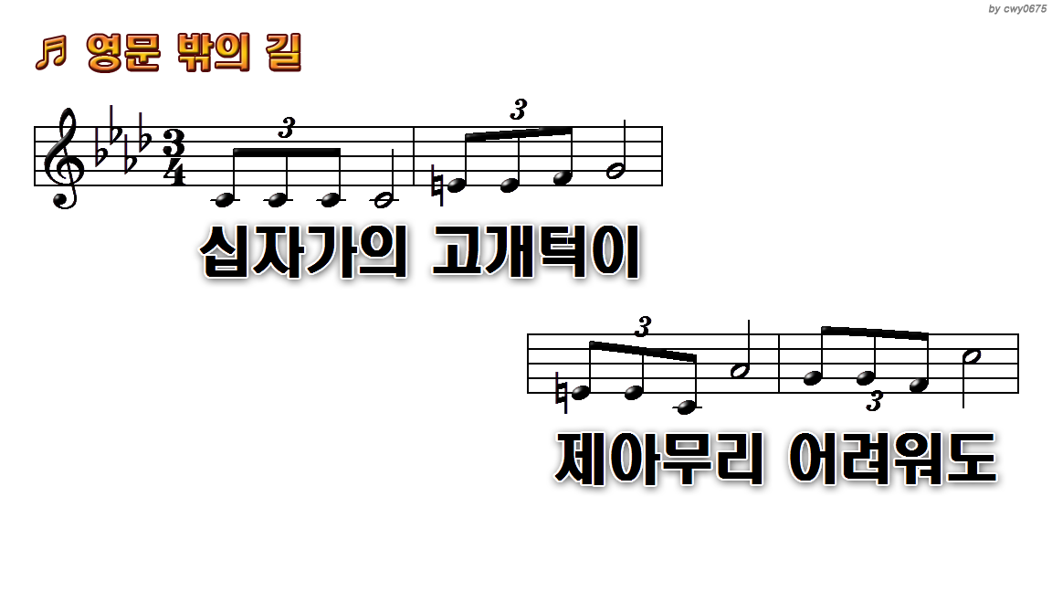
1.서쪽 하늘 붉은 노을
5.한 발자욱 두 발자욱
9.눈물 없이 못 가는 길
13.아픈 다리 싸매 주고
17.십자가의 고개턱이

Slide 18
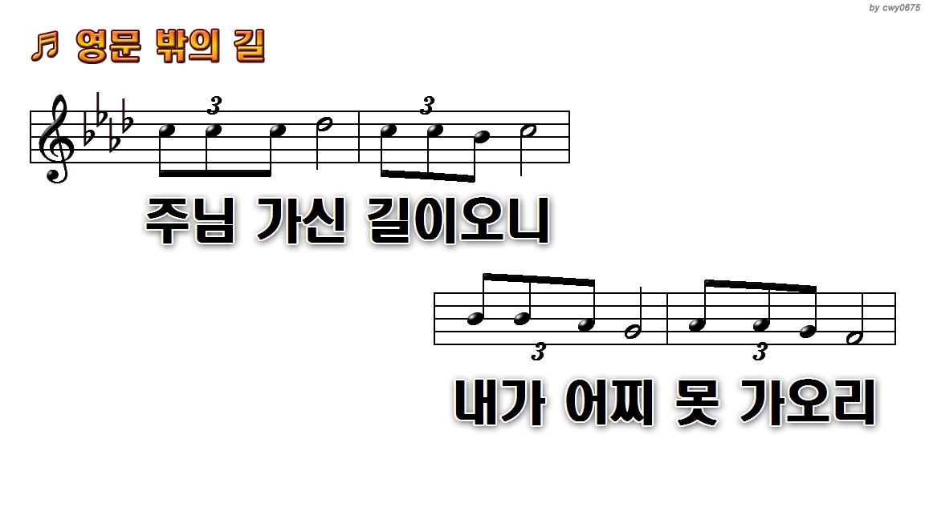
1.서쪽 하늘 붉은 노을
5.한 발자욱 두 발자욱
9.눈물 없이 못 가는 길
13.아픈 다리 싸매 주고
17.십자가의 고개턱이

Slide 19
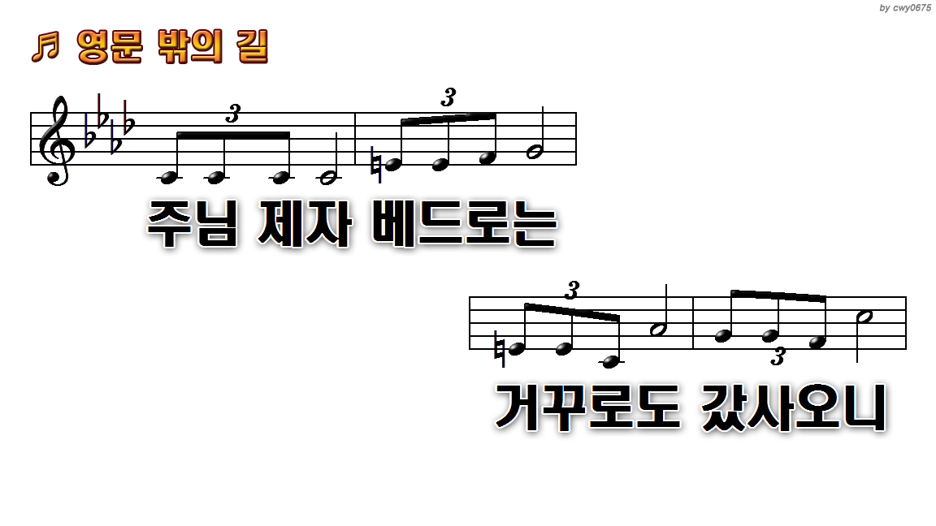
1.서쪽 하늘 붉은 노을
5.한 발자욱 두 발자욱
9.눈물 없이 못 가는 길
13.아픈 다리 싸매 주고
17.십자가의 고개턱이

Slide 20
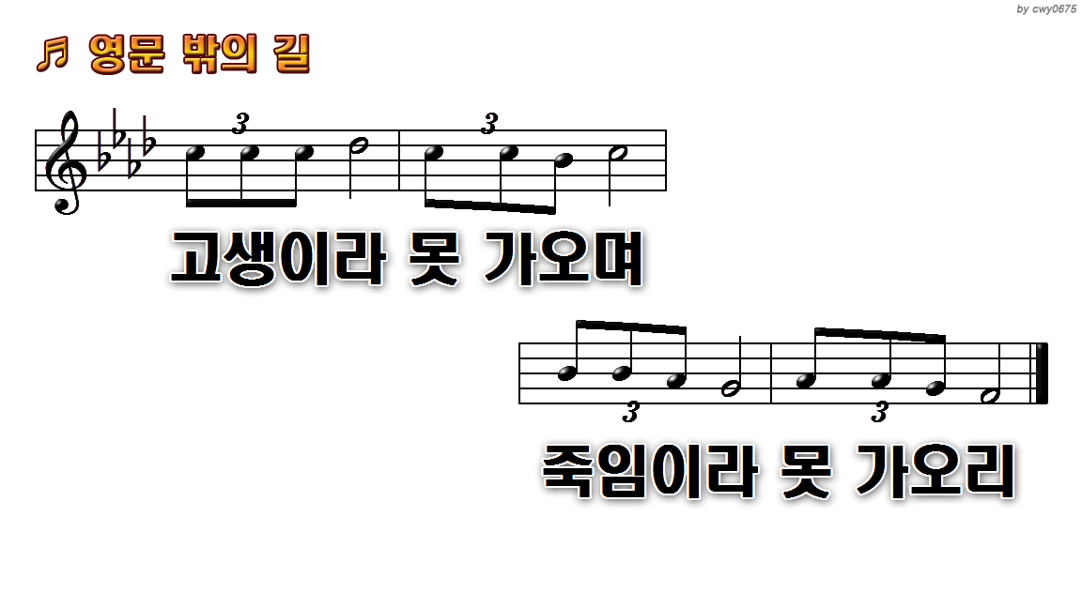
1.서쪽 하늘 붉은 노을
5.한 발자욱 두 발자욱
9.눈물 없이 못 가는 길
13.아픈 다리 싸매 주고
17.십자가의 고개턱이

